Slide 1
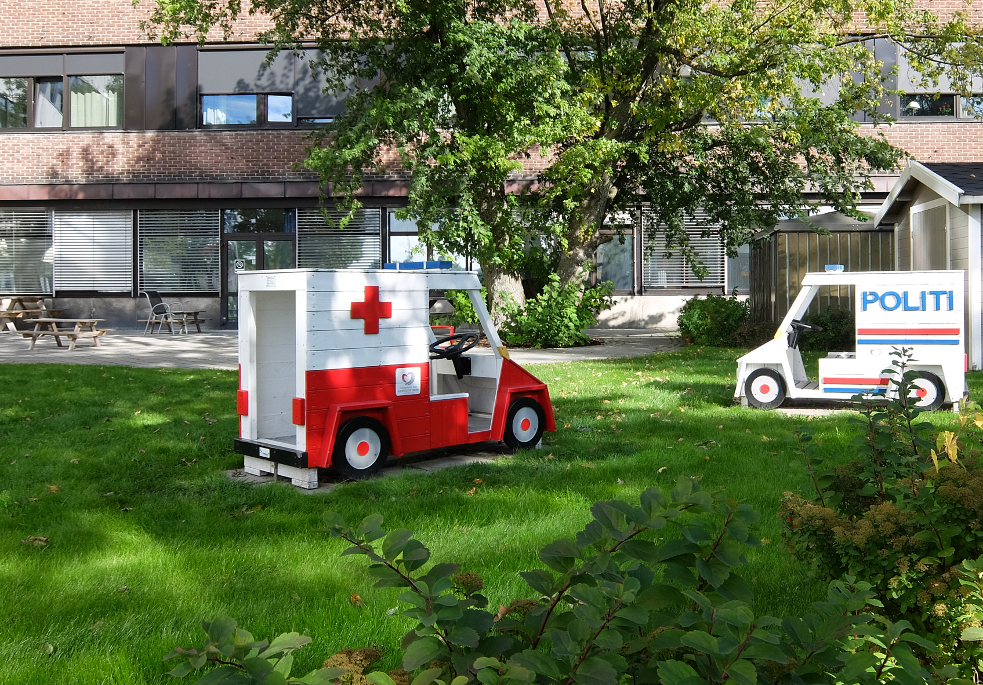
Verdig vei videre
-Transport av psykisk syke i akutt krise

Slide 2
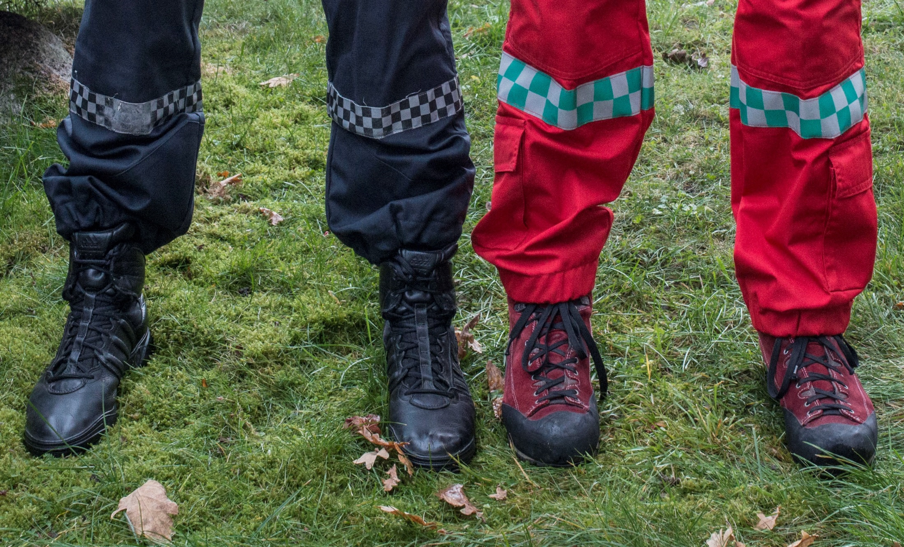

Slide 3
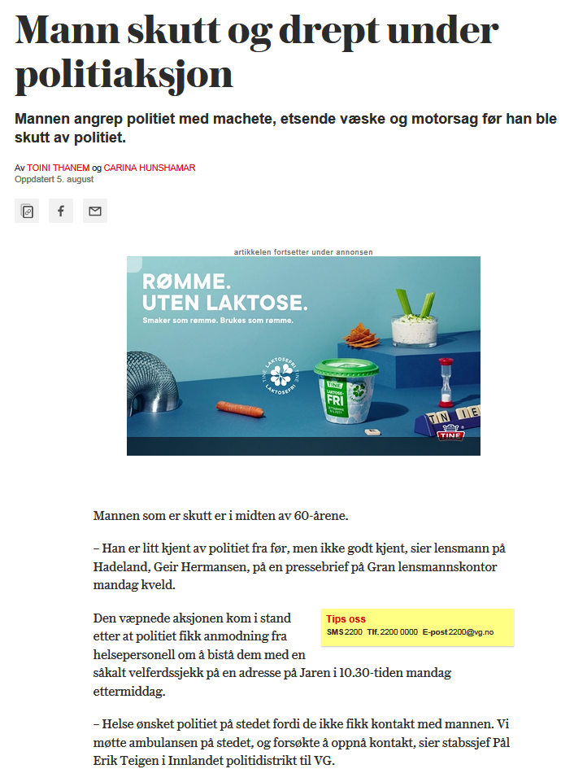
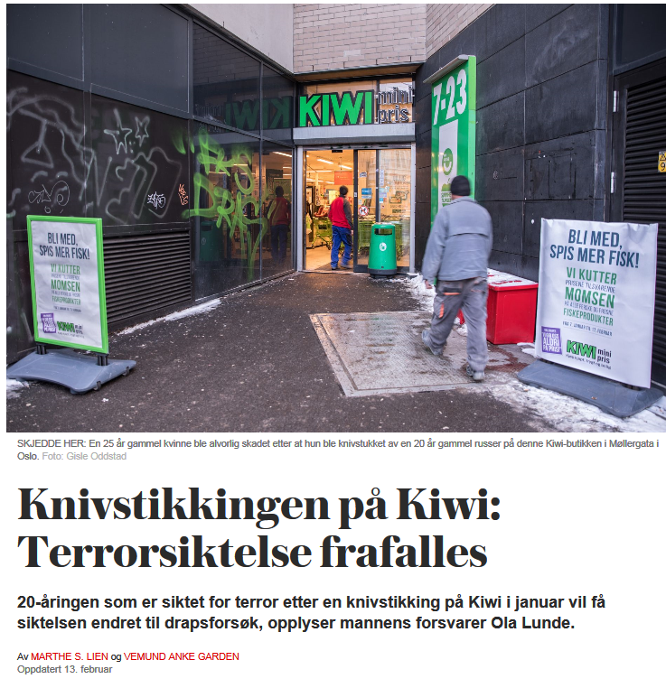
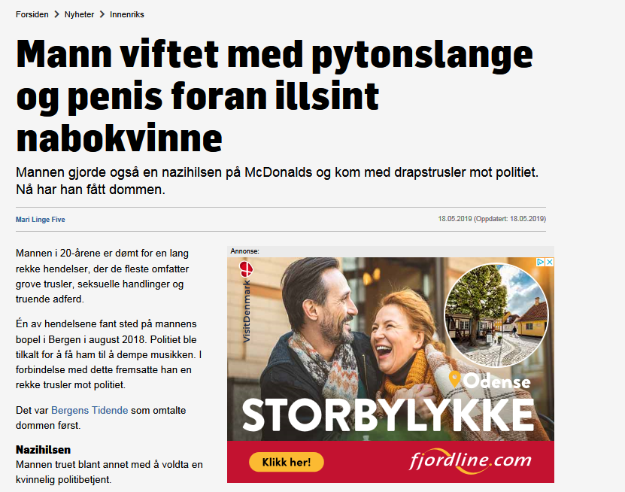
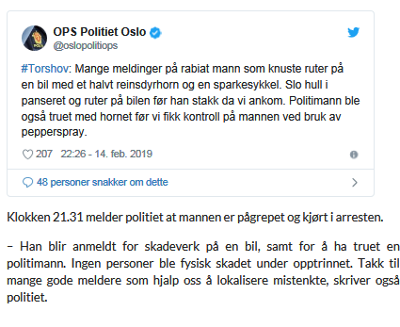

Slide 4
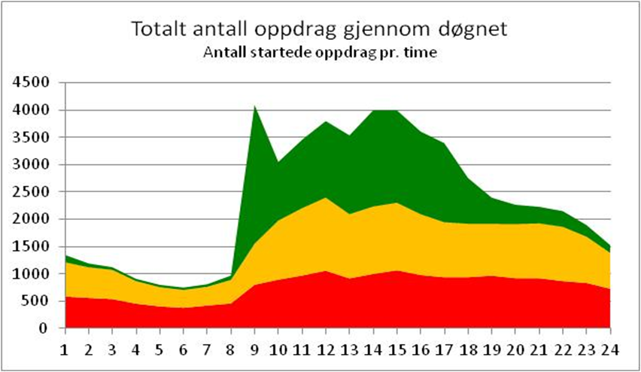
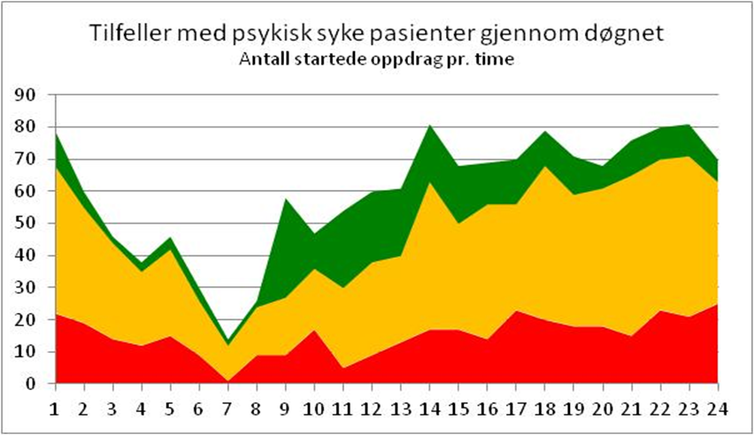
Aktivitetsprofil fra 2015 – Vestfold og Telemark

Slide 5
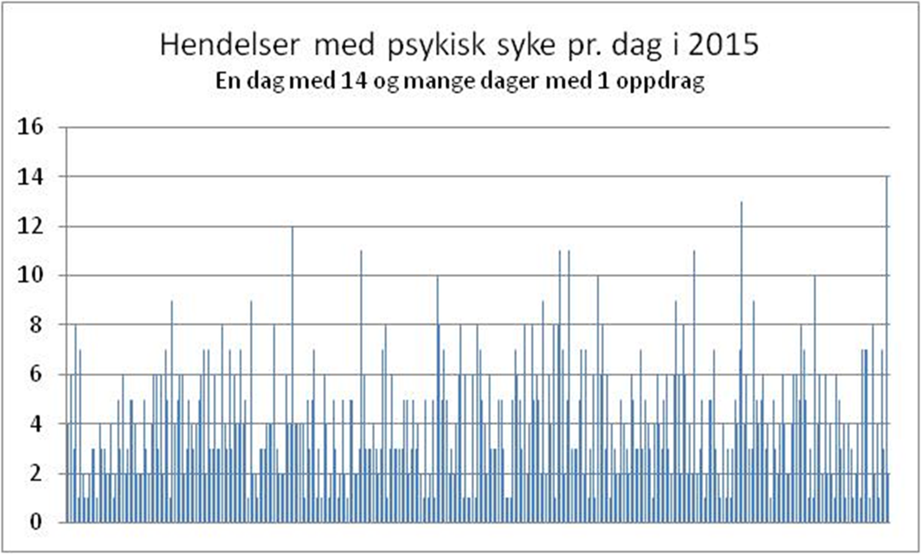

Slide 6
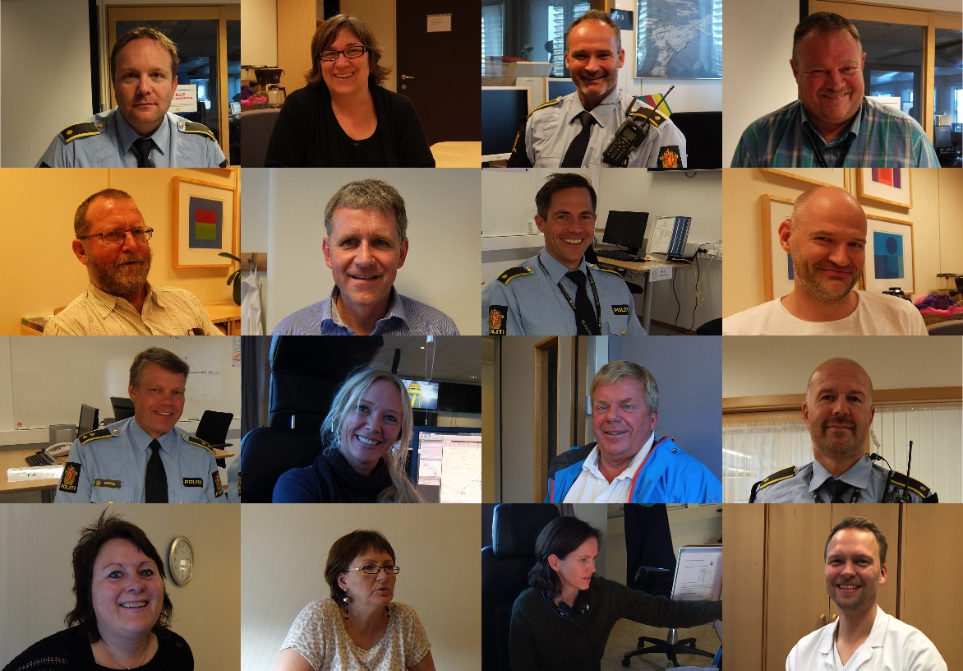
Et knippe av de ansatte i tjenestene

Slide 7
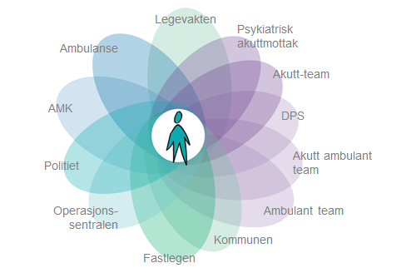
«Vår organisasjon er så komplisert at den eneste som ser helheten… er brukeren.»
Notes:
Psykiatrien har ofte større toleranse for at tilstanden svinger og at pasienten beveger seg «inn og ut» av innleggelser. Kommunen som kjenner pasientene best i hverdagen er ofte ikke tilgjengelig for pasienten når en akutt krise oppstår. Kommunen bør kanskje i større grad ta initiativ til samhandling om

Slide 8
Transportmiddel – hvordan kom du til sykehuset ? n=86
Kom du frivillig til akuttmottaket ?
n=86

Slide 9
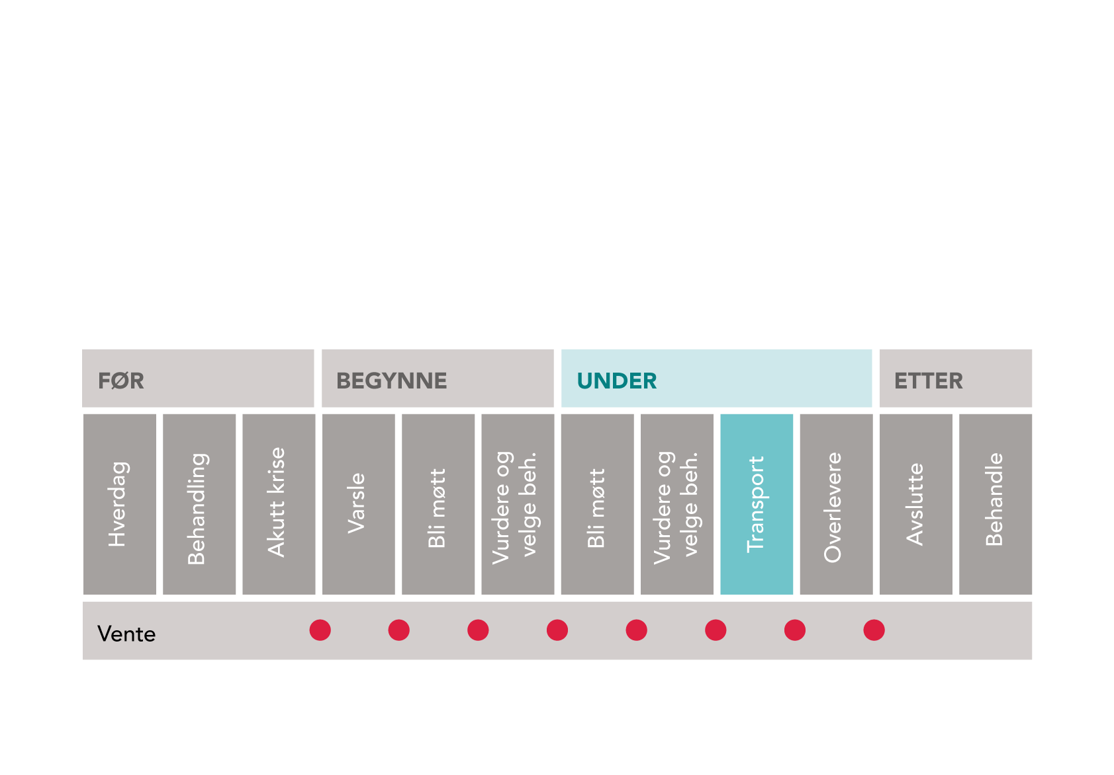
Selve transporten er en liten del av brukerreisen

Slide 10

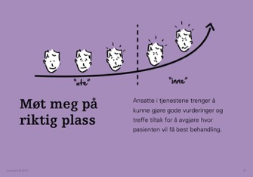
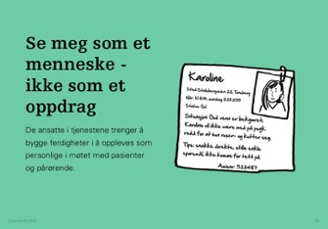
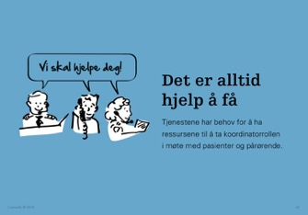
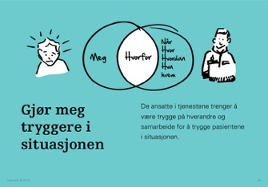
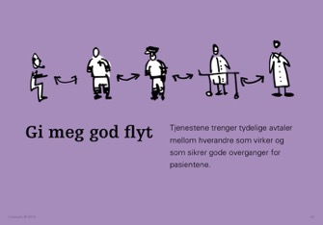
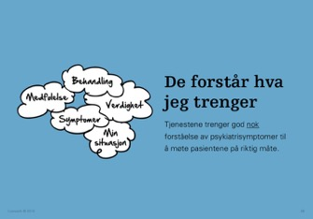

Åtte innsikter

Slide 11

De er enige om hva jeg trenger
Tjenestene trenger rutiner og holdninger som gir dem felles forståelse og gjør dem i stand til å vise enighet overfor pasientene i vanskelige situasjoner.

Slide 12
Enighet
Pasienter og pårørende har behov for at tjenestene er enige om hva de skal gjøre i møtet med personer i akutt krise.
Åpenhet og transparens i tjenestene
Felles bilde av pasienten i alle ledd av tjenestene
Et felles konkret språk for felles situasjonsbeskrivelse framfor fremmedgjørende fagterminologi
Øke tilliten mellom tjenestene og til deres avgjørelser om pasienten
«Vi husker spesielt en gang politiet kom, ingen sirener, kjørte bakveien til huset og gikk inn veldig rolig. Da ble det enklere for alle å hjelpe til i situasjonen.»
Mor til pasient om å når de ble tilkalt og at de ikke alltid hadde samme tilnærming
«I psykiatrien vet vi godt hvorfor vi behandler som vi gjør, men vi skjønner at det ikke er like lett for alle å forstå.»
Ansatte i psykiatrien om forskjellen mellom deres arbeidsmetoder og akuttfunksjonene
Notes:
Det oppleves som ytterligere stressende for pasienter når vi som yter hjelp ikke er enige i hva som er best for dem. Samtidig møter pasienten mange aktører som stiller akkurat samme spørsmål om og om igjen

Slide 13
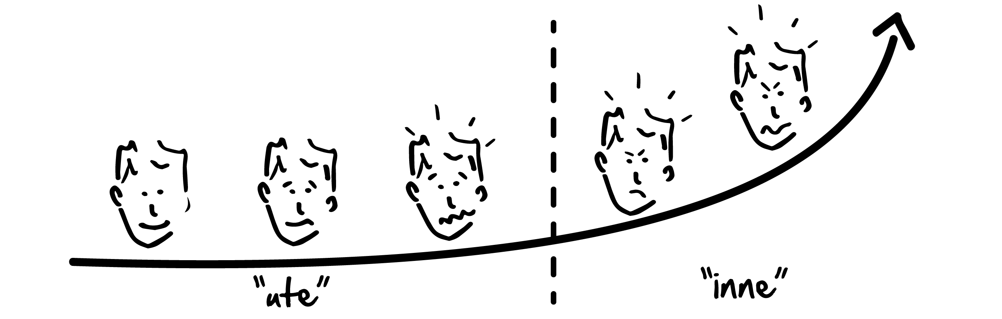
Møt meg på riktig plass
Ansatte i tjenestene trenger å kunne gjøre gode vurderinger og treffe tiltak for å avgjøre hvor pasienten vil få best behandling.

Slide 14
Riktig tiltak
Pasienter og pårørende har behov for å få riktig hjelp uavhengig om det er der pasienten befinner seg eller om det inne hos behandlende tjeneste.
Hjelpe pasientene der det er best for dem
Plassere kompetansen til rett tid og sted
Flere riktige transporter og riktig tidsbruk per pasient
Skape riktige forventninger hos de ansatte i tjenestene om hvilke måter det er mulig å hjelpe pasienten på
«Man blir en kasteball i systemet, vi hadde politiet hos oss i hvert fall 50 ganger i løpet av de tre årene.»
Mor til pasient om de tre årene datteren var inn og ut av psykiatrisk.
«Det er ikke alle pasienter som blir bedre av å legges inn på sykehus.»
Ansatte i psykiatrien om innleggelse
Notes:
De som yter hjel har behov for å vite hvilke andre tiltak som kan utløses enn akuttinnleggelse. Det er mye mellom 100 og 0 og det er ikke slik at akuttinnleggelse nødvendigvis er det beste for pasienten hverken NÅ eller ETTERPÅ

Slide 15
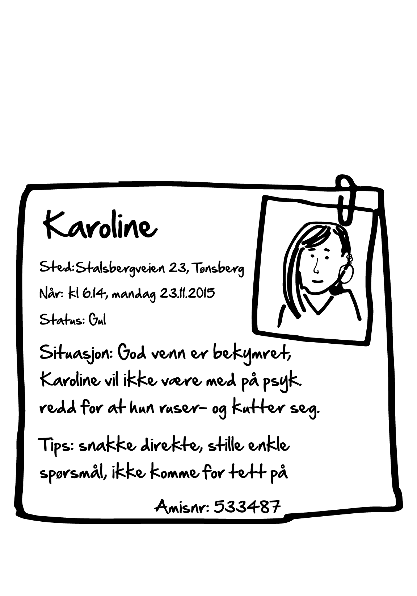
Se meg som et menneske - ikke som et oppdrag
De ansatte i tjenestene trenger å bygge ferdigheter i å oppleves som personlige i møtet med pasienter og pårørende.

Slide 16
Respekt & verdighet
Pasientene og de pårørende har behov for å bli møtt med respekt og forståelse uavhengig av hvordan de oppfører seg og hva slags livssituasjon de befinner seg i.
Respektere pasienter
Respektere pårørende
Respektere de andre tjenestene
Omsette felles enighet om respekt og verdighet til konkret handling overfor pasientene
Anerkjenne at for de ansatte i de involverte tjenestene er dette energikrevende oppdrag
«Vi har blitt så dårlig mottatt på legevakta, at vi begynte å vente så lenge som mulig før vi ba om hjelp…»
Mor til pasient
«Vi føler at vi ikke har noe å tilby disse pasientene fordi vi vet for lite og vi blir usikre på hva som er best for dem.»
Ansatte i ambulanse om å hjelpe

Slide 17
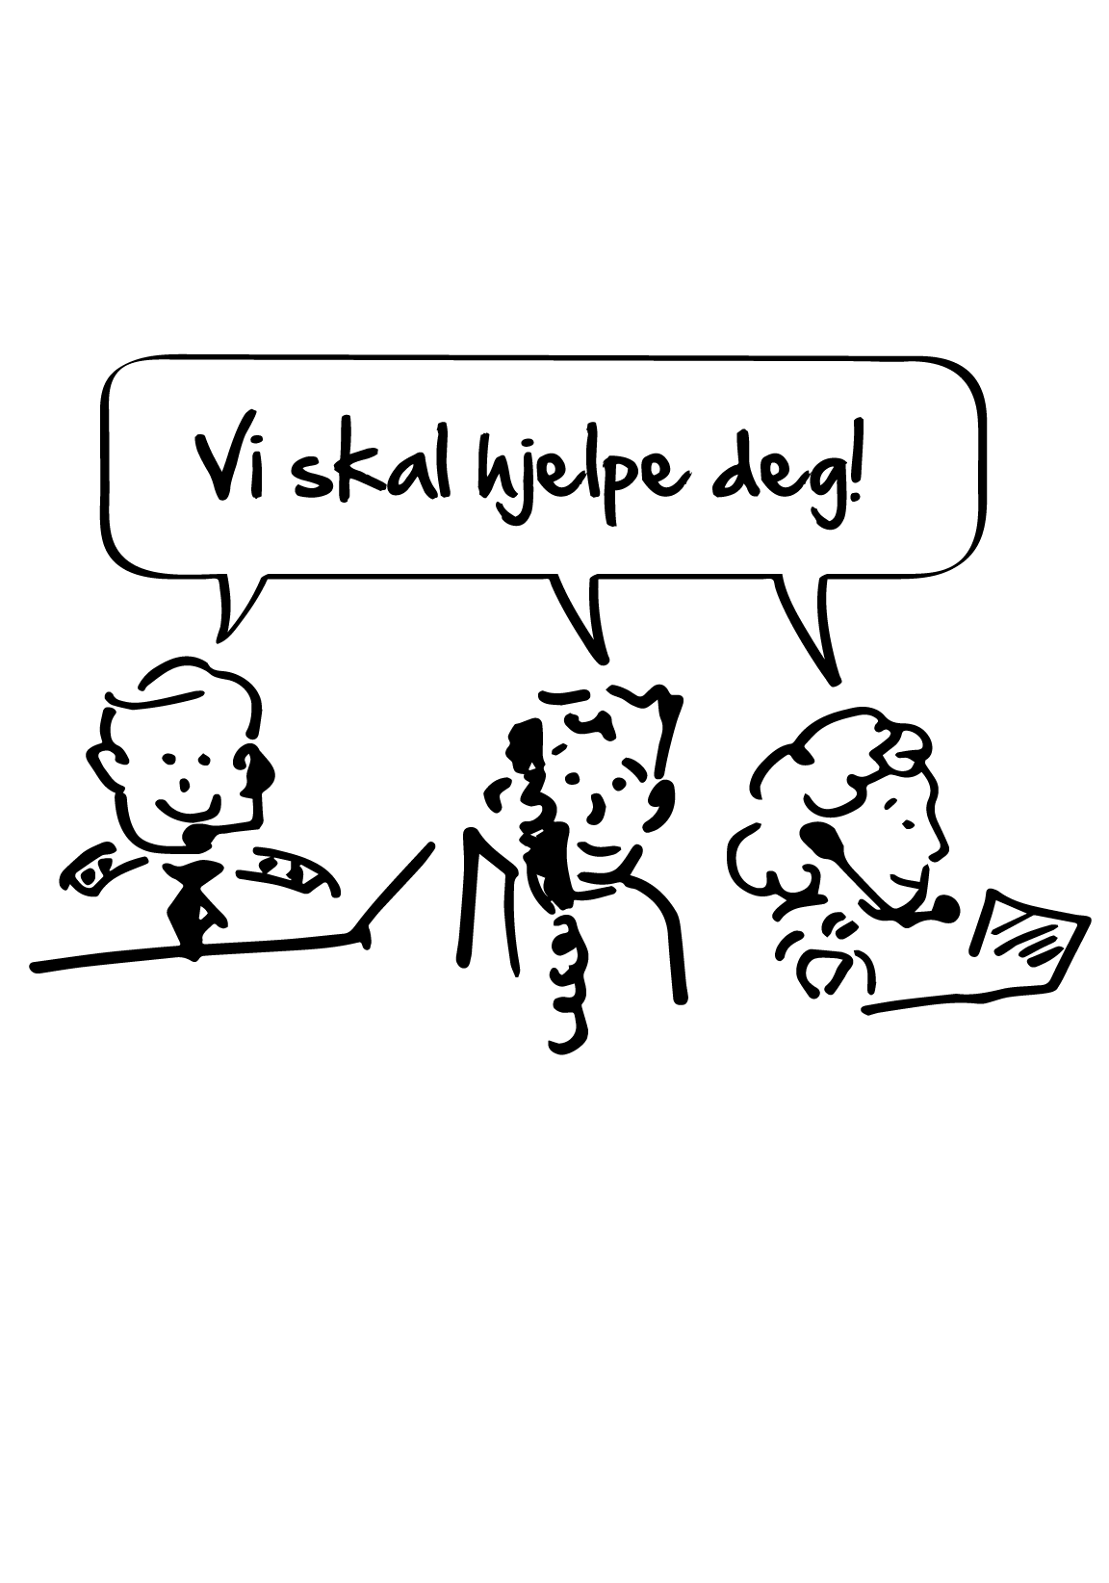
Det er alltid hjelp å få
Tjenestene har behov for å ha ressursene til å ta koordinatorrollen i møte med pasienter og pårørende.

Slide 18
Tilgjengelighet vs. handling
Pasienter og pårørende har behov for å oppleve at de får hjelp når behovet er der, at det finnes tiltak som møter behovet og hjelp til å forstå hva som er god hjelp i situasjonen.
Alltid være tilgjengelige for pasientene og gi dem hjelp på det nivået de trenger.
Være i stand til å vurdere om det er behov for øyeblikkelig handling eller om kort tid.
Gode avtaler og tilgjengelighet tjenestene i mellom
Enkel vei inn for pasienten med sammenhengende tjenester
Bruke eventuell ventetid til noe positivt
«Det er vanskeligst første gangen, da står man der som en førsteklassing som ikke vet noe i det hele tatt!»
Mor om hvordan det er å forstå hva man skal gjøre de første gangene man trenger hjelp
«Det er frustrerende å kjøre samme pasient igjen og igjen, kan ingen hjelpe?»
Politiet og ambulansen om gjengangerne i systemet
Notes:
Pasientene trenger å vite at det finnes hjelp å få 24/7. Og de som yter hjelp trenger å vite at pasientene blir riktig ivaretatt 24/7. Hvis det optimale behandlingstilbudet er stengt må man finne gode alternativer der det er behov for strakstiltak.

Slide 19
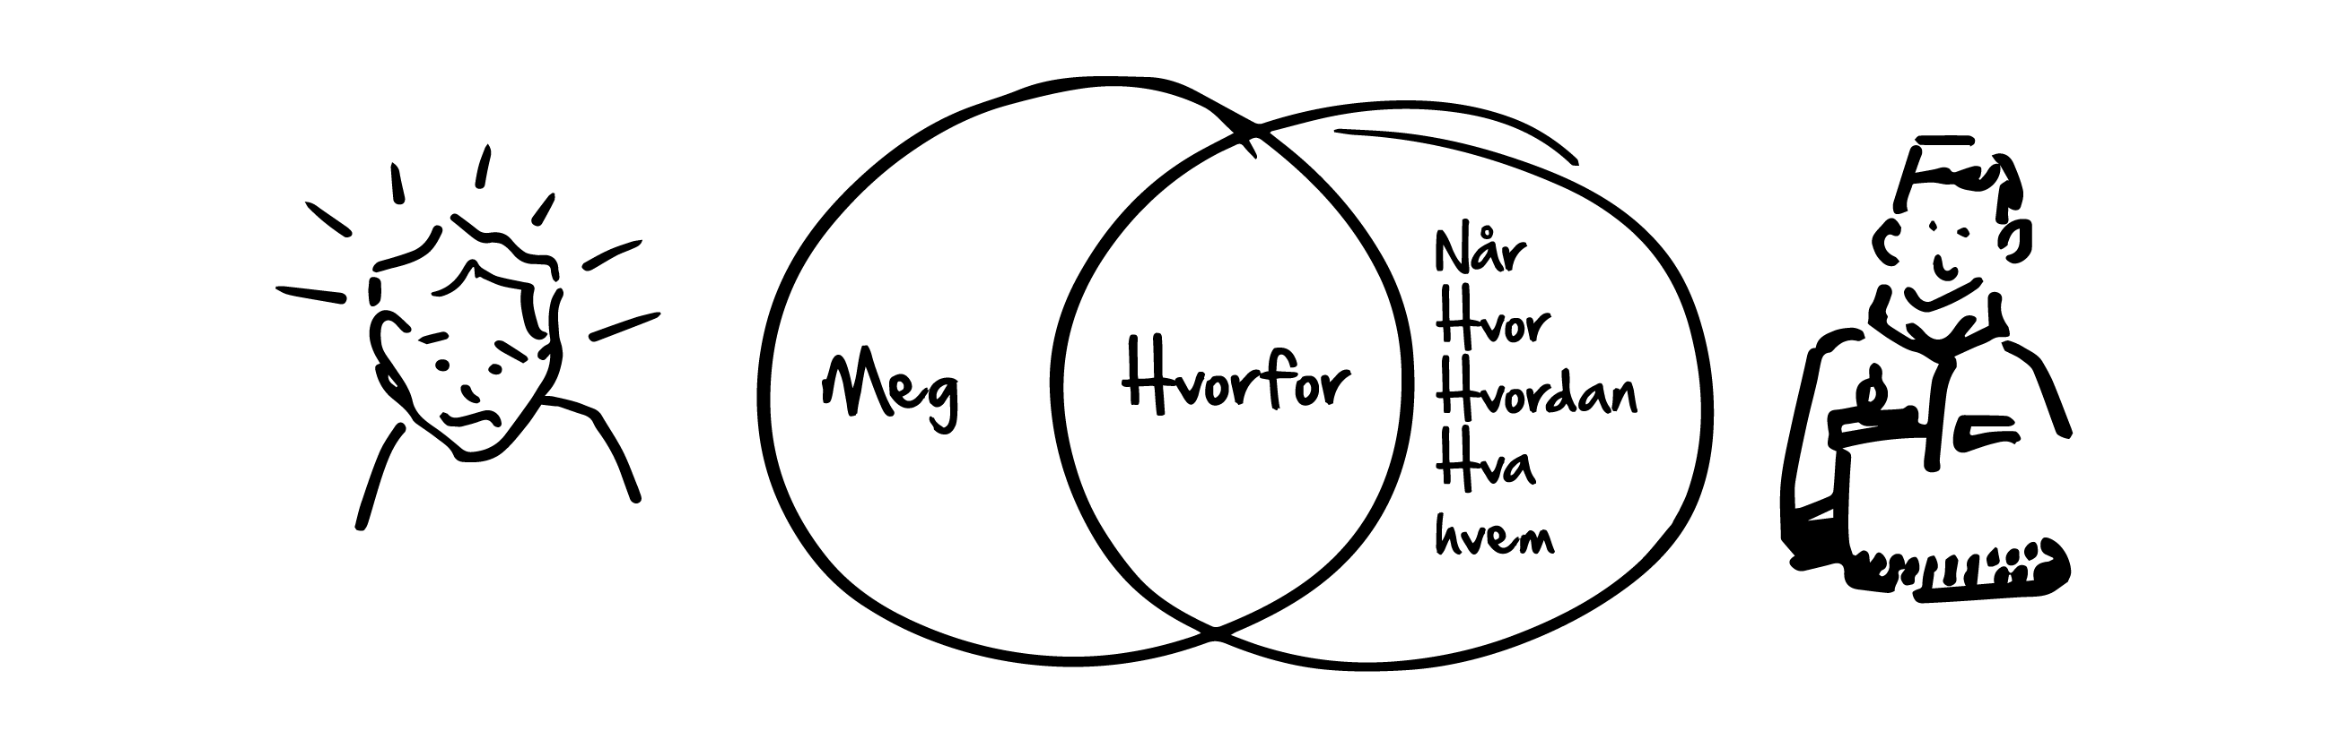
Gjør meg tryggere i situasjonen
De ansatte i tjenestene trenger å være trygge på hverandre og samarbeide for å trygge pasientene
i situasjonen.

Slide 20
Kommunisere og informere
Pasienter og pårørende har behov for at tjenestene vet nok til å møte dem på beste vis og at de involverer pasienter og pårørende så godt som mulig i situasjonen.
Deling av opplysninger om pasienter, pårørende og situasjonen
Kommunikasjon tjenestene i mellom i forkant, underveis og etter oppdragene
Inkludere pasienter og pårørende i hvordan best møte situasjonen
Vite hva som hva som er best for de kjente pasientene og hvordan man skal møte «nye» pasienter godt
«Jeg skjønner at jeg utfordret profesjonaliteten deres, men hvis ikke dere kan hjelpe, hvem skal gjøre det da?»
Pasient om å være ut og inn av psykiatrien i tre år
«Psykisk syke er en statshemmelighet! Vi får ikke vite noe i forkant, og ingen vil høre om hva som har skjedd underveis og der vi hentet.»
Ansatte i ambulansen om å hente pasienter i akutt psykisk krise og kjøre dem til psykiatrisk.
Notes:
Ikke beste praksis. Viktig informasjon om pasienten når ikke ut til sps helse som gjør første intervensjon. Info fra dette møtet anses som lite relevant for behandlende personell

Slide 21
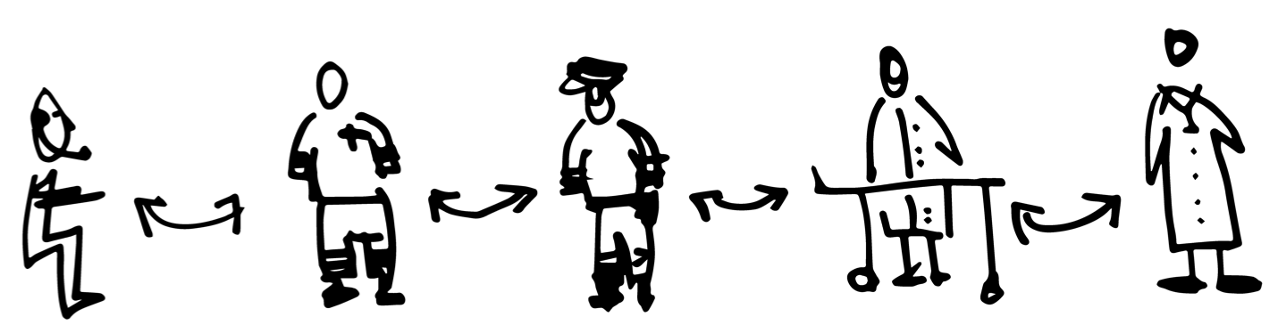
Gi meg god flyt
Tjenestene trenger tydelige avtaler mellom hverandre som virker og som sikrer gode overganger for pasientene.

Slide 22
Samarbeid
Pasienter og pårørende har behov for at tjenestene samarbeider godt og at det er god flyt i overgangen mellom de ulike tjenestene
Benytte seg av de gode avtalene tjenestene i mellom og opprette nye der det er behov
God flyt i overgangen mellom tjenestene
Forutsigbarhet for pasientene og de pårørende
Ivareta de andre tjenestene og deres behov i overgangene
Gode «ikke akutte» overganger
«Det er en terskel å be om hjelp fordi jeg er redd for å bli avvist og ikke være «syk nok» til å få hjelp.»
Pasient om å kjenne at hun blir syk
«Det hender vi bruker §12 og tar dem inn hos oss slik at de får hvilt ut og ikke forstyrrer ordenen i lokalmiljøet.»
Politiet om bruk av paragrafen om hjelpeplikt når de opplever at det ikke er noen andre som kan hjelpe
Notes:
Viktig å aktivere riktig tjenestetilbud til ALLE, og se helhet også etter utskrivning. Kriseplaner med tidlig tegn på forverring kan være viktig for å sette inn tidlig innsats og snu situasjonen på BEON

Slide 23
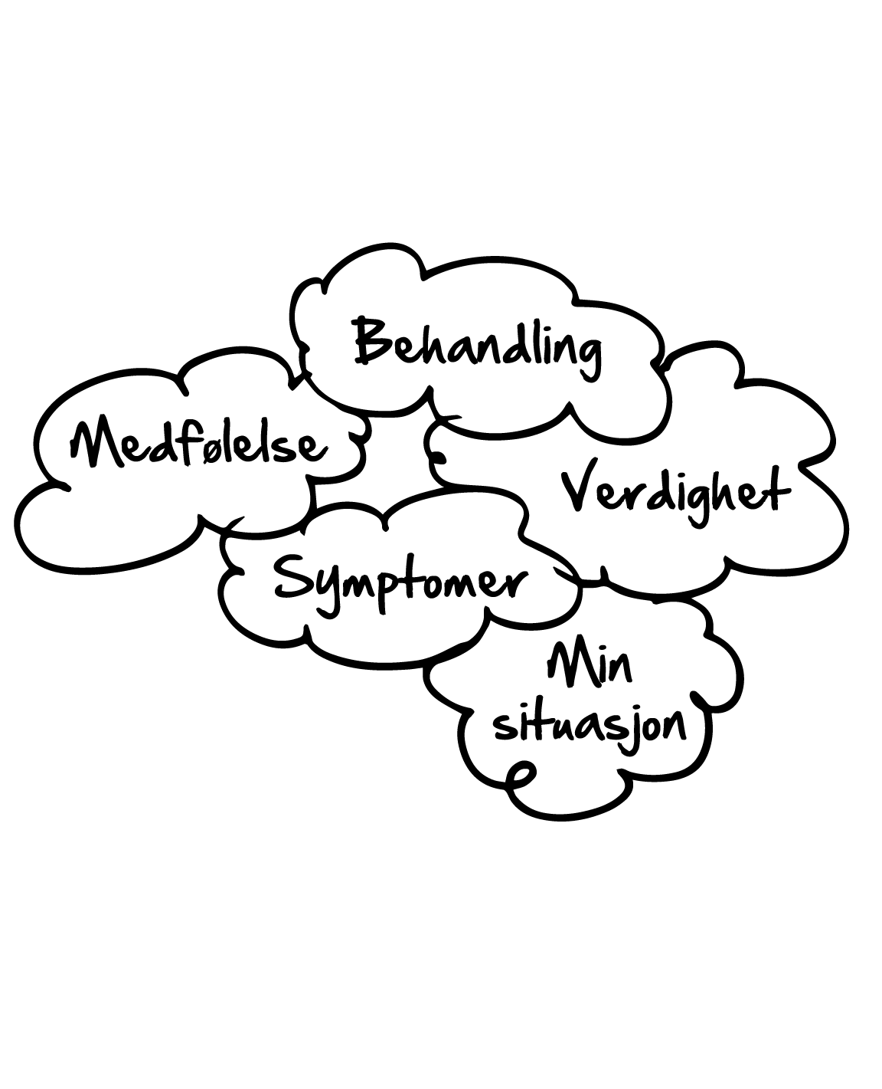
De forstår hva jeg trenger
Tjenestene trenger god nok forståelse av psykiatrisymptomer til å møte pasientene på riktig måte.

Slide 24
Fagkompetanse
Pasienter og pårørende har behov for at de ansatte i tjenestene har tilstrekkelig kompetanse innenfor psykiatri til at de kan møte pasientene på beste vis i den delen av tjenesten de er i.
Psykiatrikompetanse i akuttfunksjonene
Øke kjennskap til de andre tjenestene
Utvikle beslutningsstøtteverktøy for akuttfunksjonene
Spesialistkompetansen tilgjengelig i front
Generell opplæring i sikkerhet og taktikk i potensielt usikrede situasjoner
«Når jeg ser verden som rød, må ikke dere fortelle meg at den er blå!»
Pasient om hvordan hun opplever å være i psykose
«Hvis det er én ting vi trenger ekstra kursing i, så er det pasienter som er psykisk syke, det vet vi ikke nok om i dag.»
Ansatt i ambulansen om opplæringsbehov og kunnskap om psykiatri
Notes:
Ambulansepersonell ønsker mer kunnskap. De er gode på mennesker i krise, men treffer ikke så ofte pasienter som ikke ønsker dem velkommen. Kunnskap er i stor grad erfaringsbasert og dermed også sårbart i forhold til kultur og holdninger. Lite i fagplanene

Slide 25
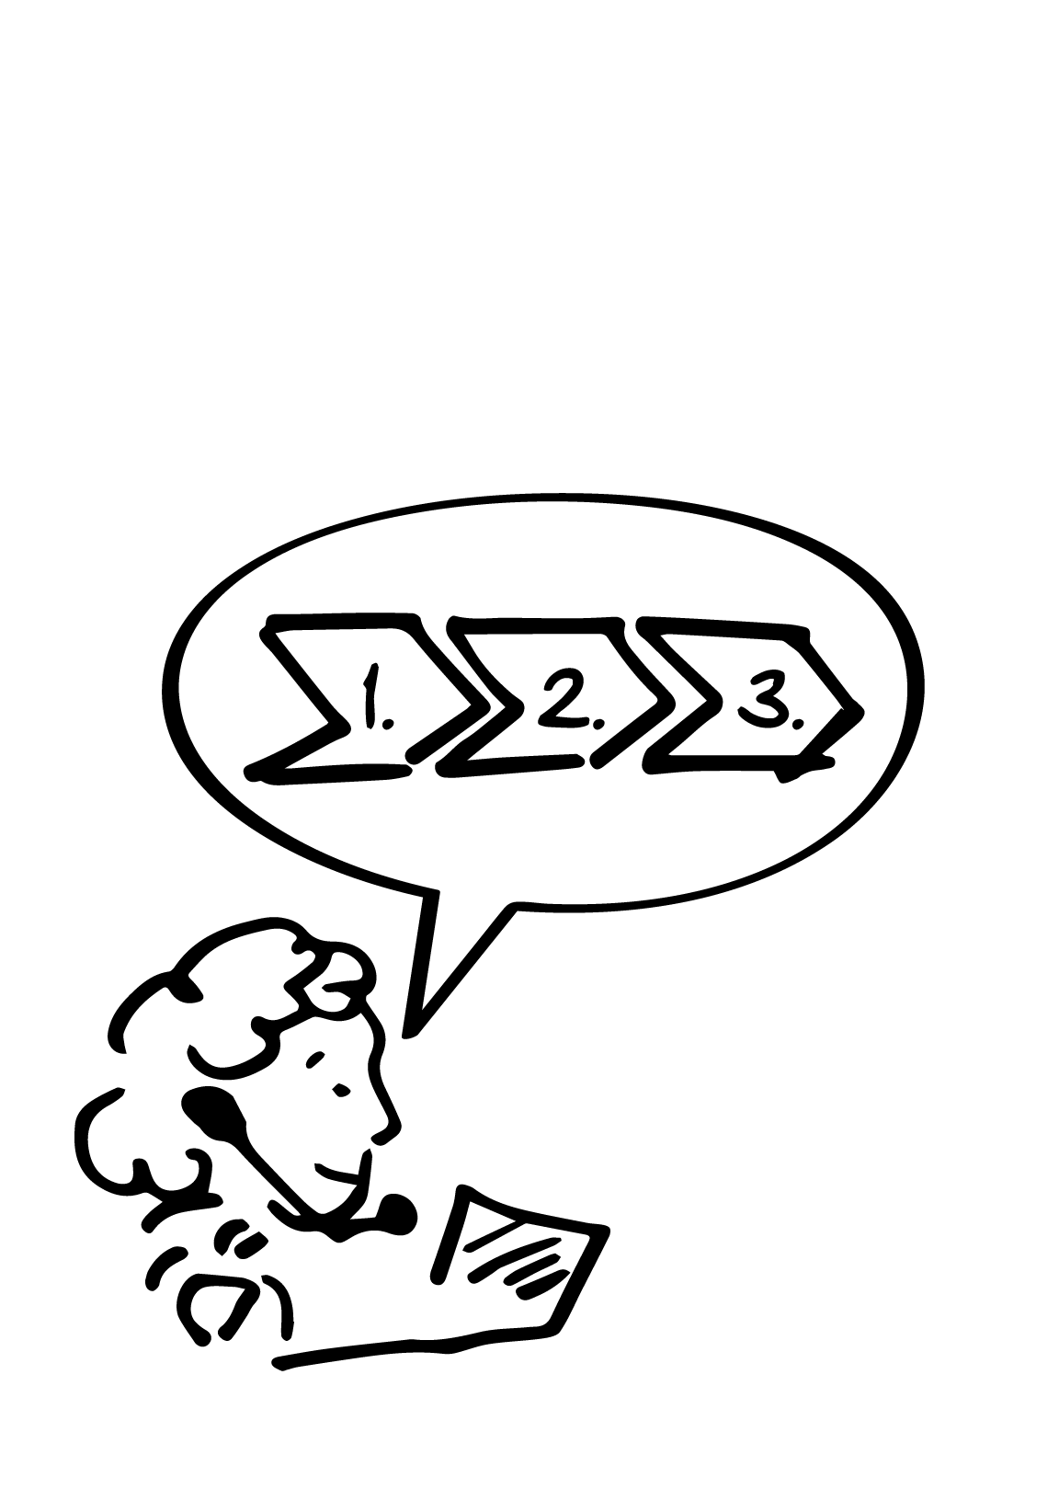
Gjør det enkelt for meg
Ansatte i tjenestene trenger gode verktøy og trening i å forklare enkelt hva, hvem, hvor, når og hvordan til pasientene og hverandre.

Slide 26
        Systemkompetanse
Pasienter og pårørende har behov for at tjenestene henger sammen ved at roller, ansvar, lover og regler er avklart for å kunne møte personer i akutt psykisk krise.
Pasienten i sentrum
Godt beskrevet hvordan møte pasientene når de er i akutt krise
Felles forståelse av lover, regler, rettigheter og retningslinjer
Felles forståelse av tjenestelandskapet
Avklarte, og tydelige roller og ansvar overfor pasienten og tjenestene i mellom
Ferdigheter i å forklare systemet på en enkel måte
«Vi har lært oss at forventningen man har til å bli frisk ved somatisk sykdom bare ikke kan overføres til psykiatri.»
Mor og datter om psykiatrien
«Noen ganger er den største jobben å finne noen som vil ta ansvaret for pasienten!»
Ansatt i AMK om å finne noen som vil ta ansvar for å vurdere pasient i akutt psykisk krise
Notes:
Taushetsplikt, maktbruk

Slide 27
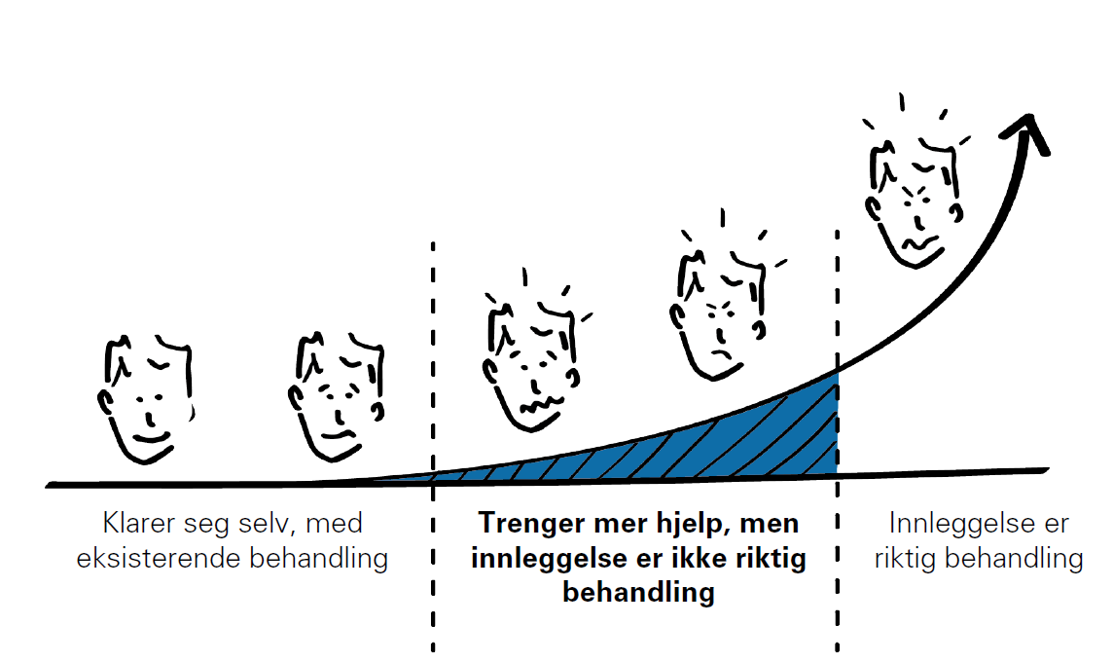

Slide 28
Fare og samtykkekompetanse
Krav til årsakssammenheng mellom pasientens sinnslidelse og faremomentet
  Sammenligne pasientens sinnstilstand med og uten tvungent psykisk helsevern
  Det sentrale er om vedkommende uten tvungent psykisk helsevern vil utgjøre en fare
  Vilkåret er strengt, og det skal mye til for å anse vilkåret oppfylt
Tvungent psykisk helsevern?
Pasientens sinnslidelse
Fare?

Slide 29
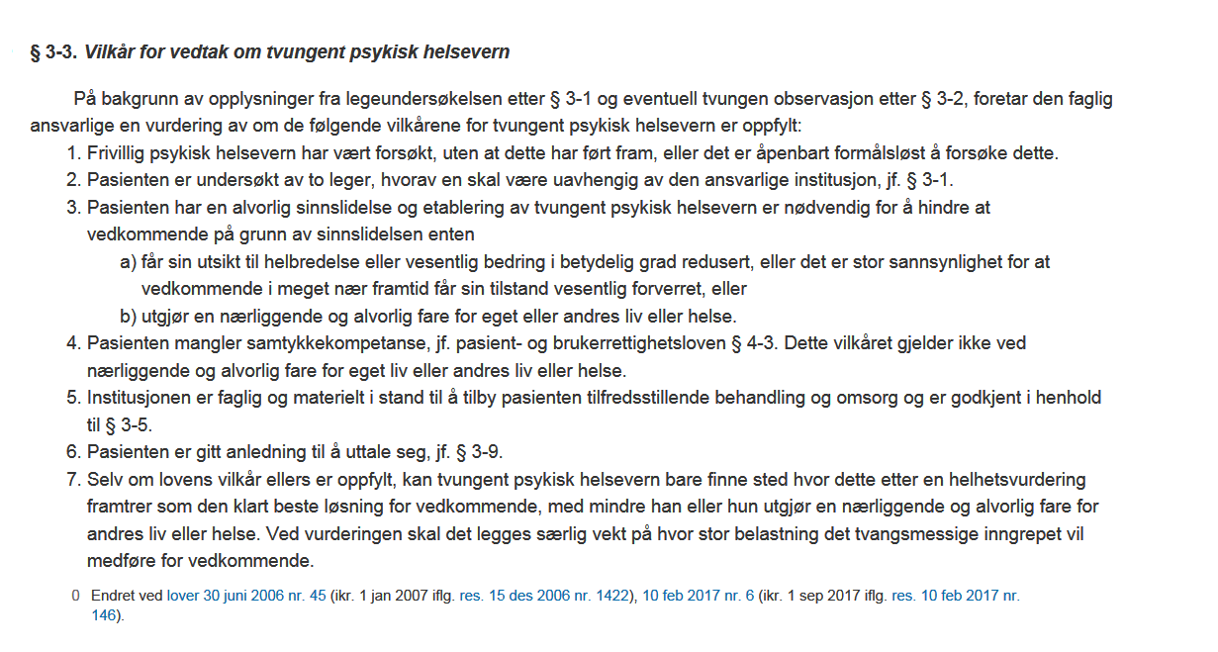

Slide 30
Reell
Nærliggende
Konkretiserbar
Påregnelig
Farekriteriet
Alvorlig
Kvalifisert skadepotensiale
Eget
Fare for liv
Andres
Fare for liv eller helse
Egen
Fare for helse
Andres

Slide 31
Fra 8 innsikter til 15 tiltak
AMK koordinerer psykiatrioppdrag
Rutine for utspørring ved psykiatrioppdrag
Beslutningsstøtte fra psykiatrisk
Gjøre kriseplaner mer tilgjengelige i akutte kriser
Tiltakskort og triage for psykiatrioppdrag
Felles tiltakskort for politi og prehospital
Pårørendebrosjyren
Informasjonsflyt mellom tjenestene
Felles statistikk og telling i tjenestene
Kompetansehevingsprogram i 6 moduler
Psykiatri som tema på fellestreninger
Egentrening på stasjon
Evaluering av omfattende oppdrag
Tjenesteflyt for akutt psykisk krise
Politiforum
0
7
1
8
9
2
10
3
11
12
4
13
5
14
6

Slide 32
Teoretisk kurs på www.nakos.no
Innhold
Instruksjonsvideo
Teoretiske kompendier
  Om aktuelle psykiske tilstander
  Kommunikasjon
  Samhandling
  Sikkerhet
  Juss
  Etikk
Tilleggsinformasjon
  Rutine for utspørring av innringer ved psykiatrioppdrag – AMK
  Rutine for utspørring av innringer ved psykiatrioppdrag – Politi
  Informasjonsoverføring ved oppdrag med psykisk syke
  Felles tiltakskort for Politi og Prehospitale tjenester for psykisk syke
  Sluttrapport HSØ

Slide 33
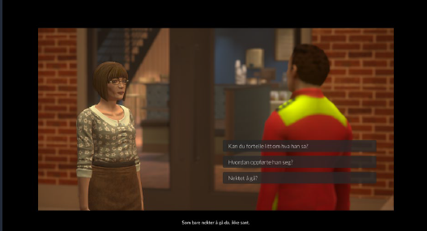

Tiltak for å øke ferdighet og øve på møte med psykisk syke
3D simulert spillteknologi i samarbeid med Attensi
Minigames
Kunnskapsspørsmål
Scenarier
VR teknologi i samarbeid med Sim-senteret på Innlandet
Ulike scenarier som er spilt inn i 360° perspektiv
Veilederkompetanse hos instruktører som evaluerer ansatte i ambulansetjenesten

Slide 34
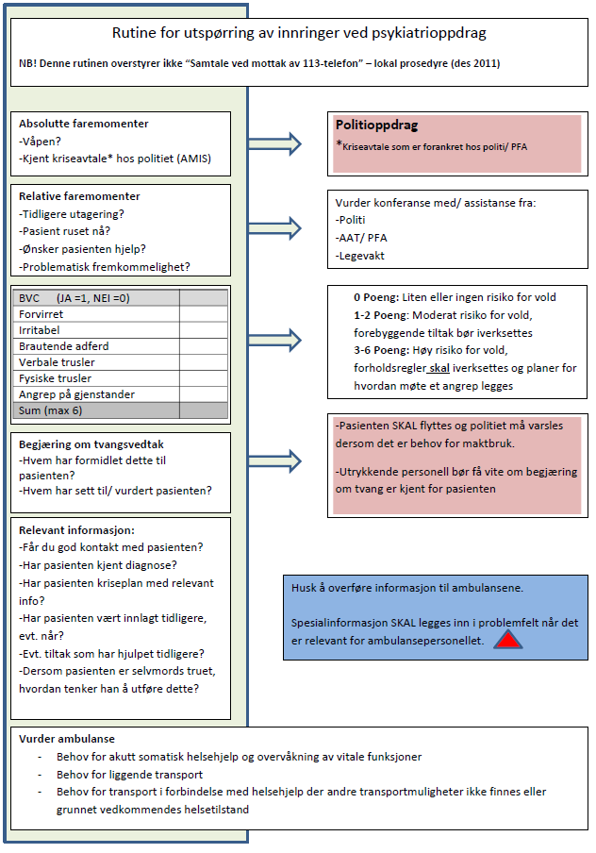

Slide 35
Beslutningsstøtte fra psykiatrien
I Vestfold:
Besvares av AAT 08-22, og av forvakt i PFA 22-08. Ett nummer 24/ 7 tilgjengelig for AMK, ambulanse, politi, leger og psykologer/ psykologspesialister.
I Telemark:
AAT nås mandag til fredag (dag/ kveld), ellers forvakt psykiatrisk klinikk
Hvorfor er det viktig å gjøre spesialistkompetanse tilgjengelig tidlig i oppdragene?
Hjelp til risikovurdering av hvert enkelt tilfelle basert på historikk i journal og nåsituasjon.
Rådgivende om håndtering av det enkelte oppdraget.
Dokumentere i pasientens (kjent) journal om at nødetatene har vært aktivert.

Slide 36
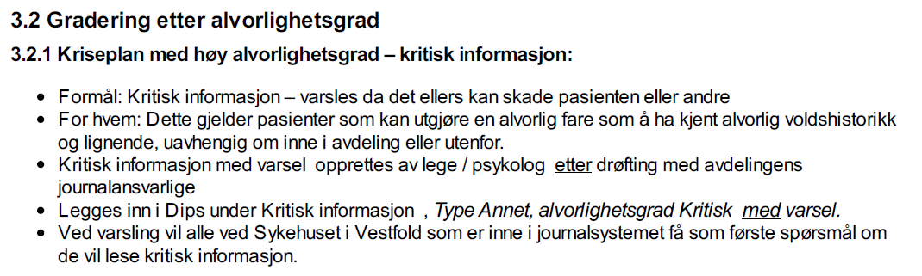
Kriseplaner mer tilgjengelig

Slide 37
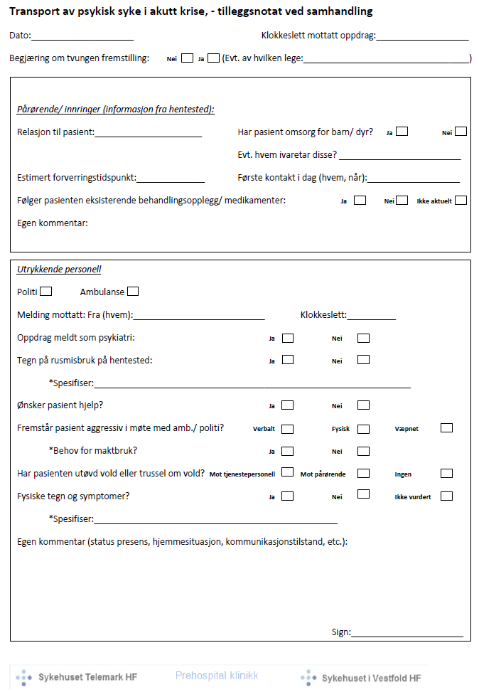
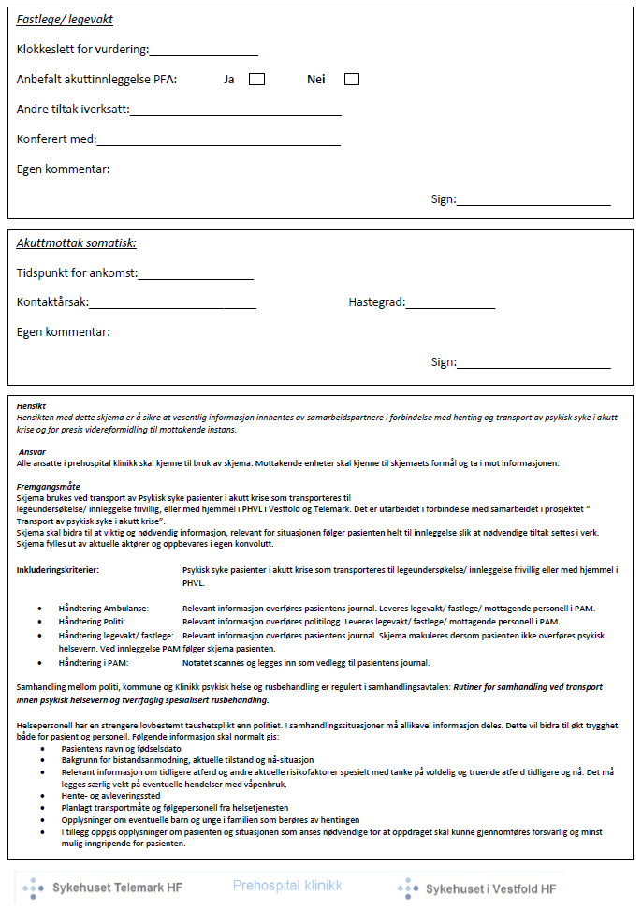

Slide 38
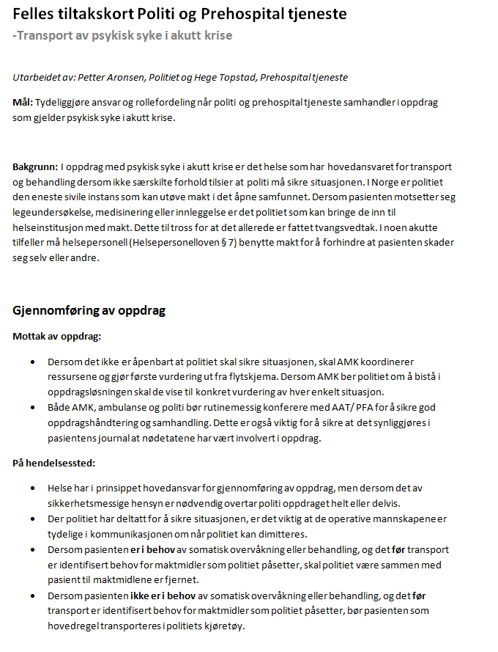

Slide 39
Takk for meg!
E-post: hege.topstad@siv.no

